Slide 1
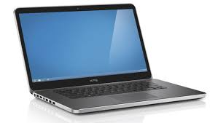
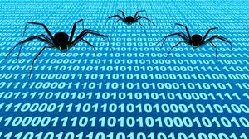
আজকের পাঠে তোমাদের স্বাগতম

Slide 2
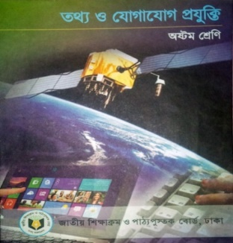
পরিচিতি
মোঃ হারুনর রশীদ
ট্রেড ইন্সট্রাক্টর
সৈয়দ আজিজ হাবিব উচ্চ বিদ্যালয়,
বাংলাবাজার , নবীগঞ্জ , হবিগঞ্জ ।
মোবাইলঃ ০১871117308
বিষয়ঃ তথ্য ও যোগাযোগ প্রযুক্তি
অষ্টম শ্রেণি
অধ্যায়ঃ তৃতীয়
পাঠঃ কম্পিউটার ভাইরাস
সময়ঃ ৫০মি

Slide 3
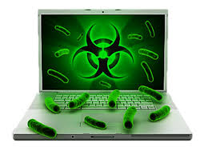
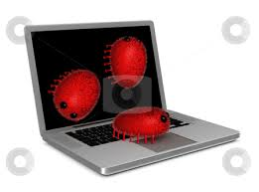
নিচের ছবিতে কী দেখছ ?
কম্পিউটার এবং কম্পিউটার ভাইরাস

Slide 4
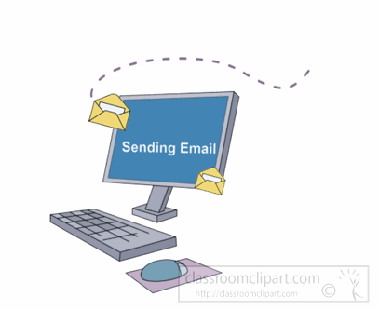
নিচের ছবিতে কী দেখছ ?
ভাইরাস নিজে নিজেই কপি হয় এবং ব্যবহারকারীর অজান্তে
কম্পিউটারকে আক্রমণ করে ।

Slide 5
নিচের ছবিতে কী দেখছ ?
এক কম্পিউটার থেকে অন্য কম্পিউটারে কিছু কপি করার সময় ভাইরাসও কপি হয়ে যেতে পারে।

Slide 6
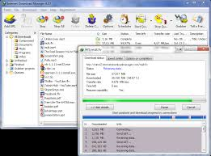
নিচের ছবিতে কী দেখছ ?
ডাউনলোড করার সময় ভাইরাসটাও কপি হয়ে ডাউনলোড হয়ে যায় ।

Slide 7
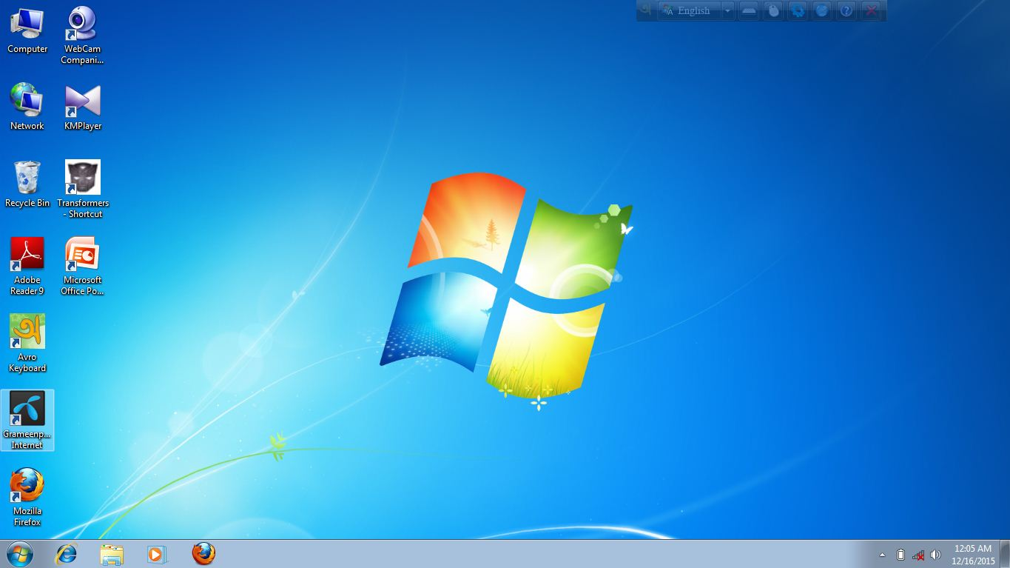
আজকের পাঠ
“ কম্পিউটার ভাইরাস ”

Slide 8
শিখনফল
এই পাঠ শেষে শিক্ষার্থীরা
ভাইরাস কি ?
কম্পিউটার কিভাবে ভাইরাসে আক্রান্ত হয় ?
ভাইরাসের ক্ষতিকারক দিকগুলো কি কি ?
ভাইরাস থেকে মুক্তির উপায় কি কি ?

Slide 9
কম্পিউটার ভাইরাস কি
যে প্রোগ্রাম কম্পিউটার মেমোরিতে গোপনে বিস্তার লাভ করে
মুল্যবান প্রোগ্রাম ও তথ্য নষ্ট করা ছাড়া ও কম্পিউটারকে অচল
করে দেয় , এ ধরনের প্রোগ্রামকেই ভাইরাস বলা হয় ।

Slide 10
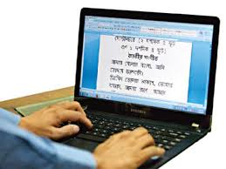
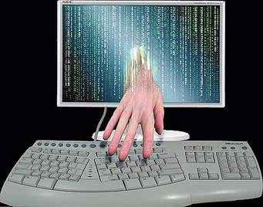
ভাইরাস ?
VIRUS এর পূর্ণরূপ হল-
Vital Information and Resources Under Siege.
ভাইরাস হল এক ধরনের সফটওয়্যার যা তথ্য ও উপাত্তকে আক্রমন করে এবং নিজের সংখ্যা বৃদ্দি করে।
ভাইরাস কীভাবে ছড়ায়
সিডি, পেনড্রাইভ, ইন্টারনেট ইত্যাদির মাধ্যমে ভাইরাস ছড়ায় ।

Slide 11
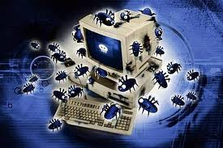
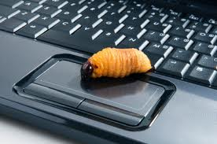
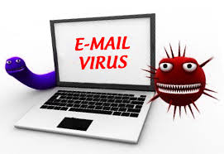
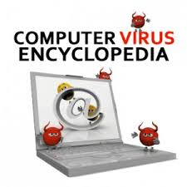
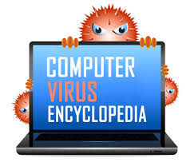
ভাইরাস কত প্রকার ও কি কি ?
নিবাসী ভাইরাস
অনিবাসী ভাইরাস
অতি পরিচিত কিছু ভাইরাস

Slide 12
নিচের চিত্রটিতে আমরা কী দেখতে পাচ্ছি?
ভাইরাস এর বৈশিষ্ট্য
১। কম্পিউটার অন ও অফ করার সময় অনেক সময় নেয়।
২। কম্পিউটারের গতি কমে যায় ও অপ্রত্যাশিত কিছু ফাইল তৈরি হয়।
৩। গুরুত্বপূর্ণ ফাইল নষ্ট করে দেয়।

Slide 13
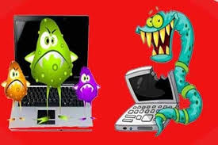
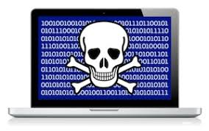
নিচের চিত্রটিতে আমরা কী দেখতে পাচ্ছি?
কম্পিউটার ভাইরাসে আক্রান্ত বোঝার উপায়
কম্পিউটার হঠাৎ হ্যাং বা শাট ডাউন হলে।
কম্পিউটারের স্পীড কমে গেলে।
প্রোগ্রাম লোড টাইম বেড়ে গেলে ।
এরর মেসেজ প্রদর্শিত হলে।

Slide 14
একক কাজ
১. ভাইরাস কি ?
২. ভাইরাস কত প্রকার ও কি কি ?

Slide 15
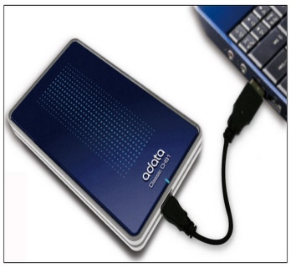
কম্পিউটার কিভাবে ভাইরাসে আক্রান্ত হয়
ইন্টারনেট থেকে সফটওয়্যার ডাউনলোড করলে।
ইন্টারনেটের মাধ্যমে ই-মেইল গ্রহন করলে।
মোবাইল মেমোরি ব্যবহার করলে ।
ভাইরাস আছে এমন পেনড্রাইভ / ডিস্ক থেকে ফাইল কপিকরলে।

Slide 16
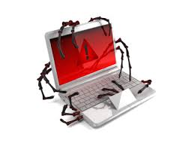
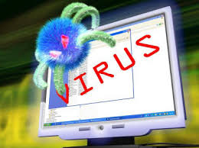
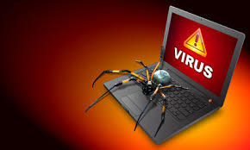
ভাইরাসের ক্ষতিকারক দিক
বায়োসের কার্যক্রম মুছে দিতে পারে।
কম্পিউটারের কার্যক্রম স্থগিত করে দেয় ।
হার্ডওয়্যারের ক্ষতি করতে পারে ।
মুল্যবান প্রোগ্রাম ও ডাটা নষ্ট করে দিতে পারে ।

Slide 17
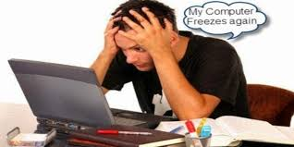
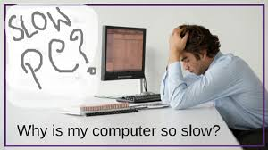
কম্পিউটার ভাইরাস কম্পিউটারের বিভিন্ন রকম ক্ষতি করে ?
কম্পিউটার হ্যাং হয়ে যাওয়া
কম্পিউটার Reboot হওয়া
সিস্টেমের কাজকে ধীরগতি সম্পন্ন করে

Slide 18
জোড়ায় কাজ
১ . কম্পিউটার ভাইরাসে আক্রান্ত হলে কি ধরণের সমস্যা দেখা দেয় ?
২. কম্পিউটারের গতি বাড়াতে কী কী করা দরকার‍ ?

Slide 19
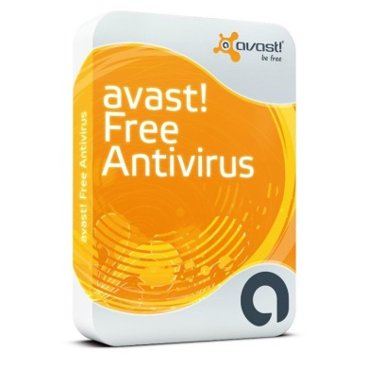
চিত্রটিতে আমরা কী দেখতে পাচ্ছি?
এন্টি ভাইরাস কী ?
বিশেষ ধরনের কম্পিউটার প্রোগ্রাম ব্যবহার করে ভাইরাস , ওয়ার্ম কিংবা ট্রোজান হর্স ইত্যাদি
থেকে নিস্কৃতি পাওয়া যায় এগুলোকে এন্টিভাইরাস বা এন্টি ম্যালওয়ার সফট্‌ওয়্যার বলে।

Slide 20
কম্পিউটার ভাইরাসমুক্ত রাখার উপায়
এন্টিভাইরাস প্রোগ্রাম ব্যবহার করা
কিছু এন্টিভাইরাসের নাম:
Avast, AVG, Norton, E-scan ইত্যাদি

Slide 21
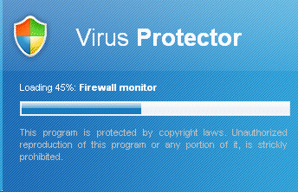
ভাইরাস থেকে মুক্তির উপায়
এন্টিভাইরাস ব্যবহার করা
সিস্টেম ভাইরাস দ্বারা আক্রান্ত হলে এটি নির্মুল করা
নতুন ভাইরাস আবিস্কৃক হওয়ার সাথে সাথে এন্টিভাইরাস Update করা
৪.কম্পিউটার ব্যবহারকারী সতর্ক থাকা
৫.কম্পিউটারকে নিয়মিত স্ক্যান করা

Slide 22
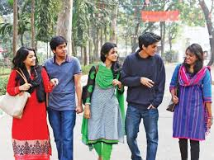
দলীয় কাজ
এন্টিভাইরাস এর কাজ কী ?
ভাইরাস ও এন্টিভাইরাসের মধ্যে ২ টি পার্থক্য লেখ ?

Slide 23
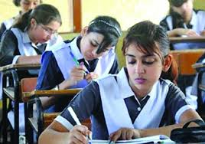
মুল্যায়ন
Virus এর পূর্ণরূপ কী ?
Virus এর নামকরণ করা হয় কত সালে ?
কম্পিউটারের গতি বাড়াতে কী কী করা দরকার‍ ?

Slide 24
বাড়ির কাজ
কম্পিউটার ভাইরাসে আক্রান্ত বোঝার উপায় কি কি লিখ ?
২. কম্পিউটার ভাইরাসমুক্ত রাখার উপায় কি কি ?

Slide 25
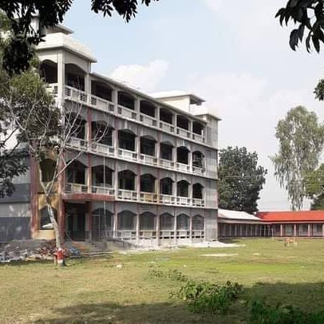
ক্লাসের সবাইকে ধন্যবাদ জানিয়ে শেষ করছি

